Slide 1
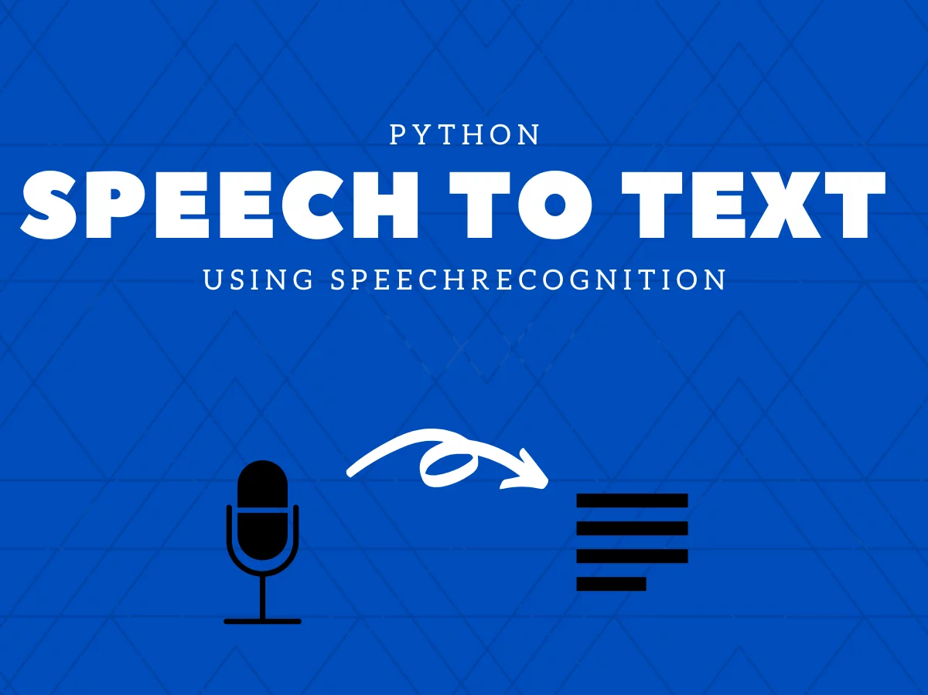
4조 [ 곽지훈, 하윤주, 이미라 ]

Slide 2
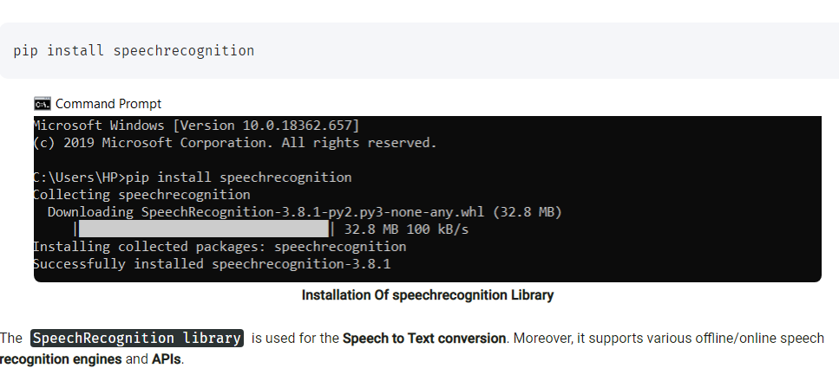
Speechrecognition 설치

Slide 3
음성 인식(Speech Recognition)
음성 인식(Speech Recognition)이란
사람이 말하는 음성 언어를 컴퓨터가 해석해
그 내용을 문자 데이터로 전환하는 처리를 말한다.

Slide 4
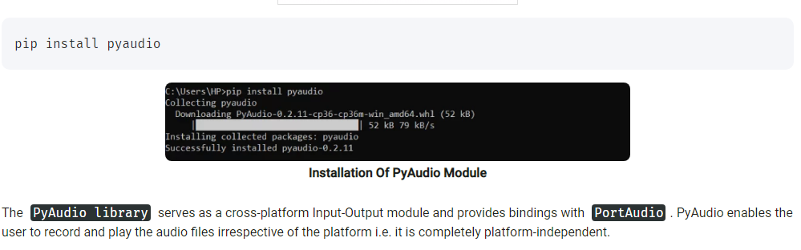
Pyaudio 설치

Slide 5
Pyaudio 모듈
음성 데이터를 다루는 라이브러리인
portaudio를 파이썬에서 사용할 수 있도록 한 모듈
음성 데이터를 파일로 저장하거나, 파일로부터
음성데이터를 불러올 수 있다.
파일 뿐만 아니라 실시간으로 음성데이터를
다루는것도 가능하다.

Slide 6
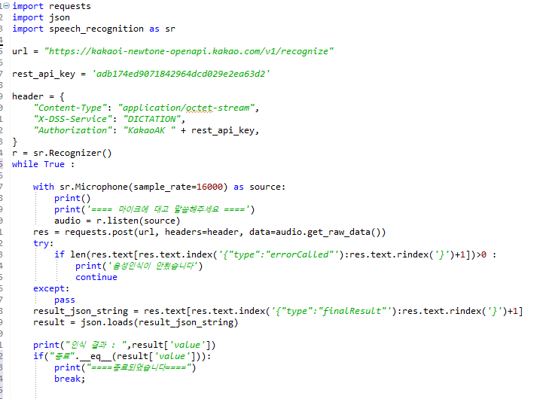
실행 소스

Slide 7
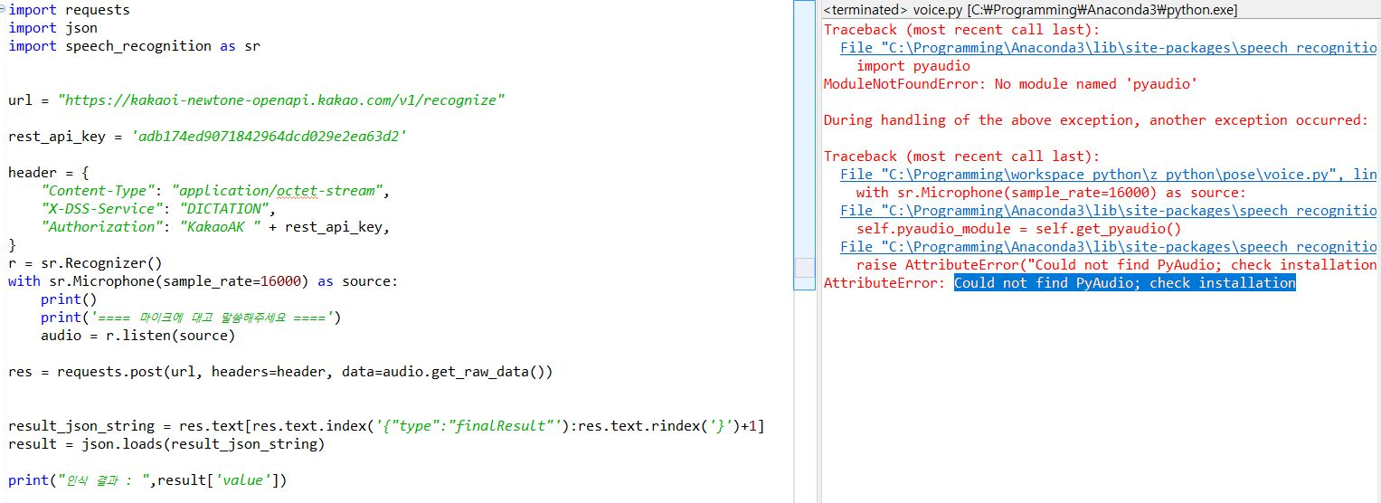
실행 소스
마이크를 사용하기 위해 PyAudio 사용

Slide 8
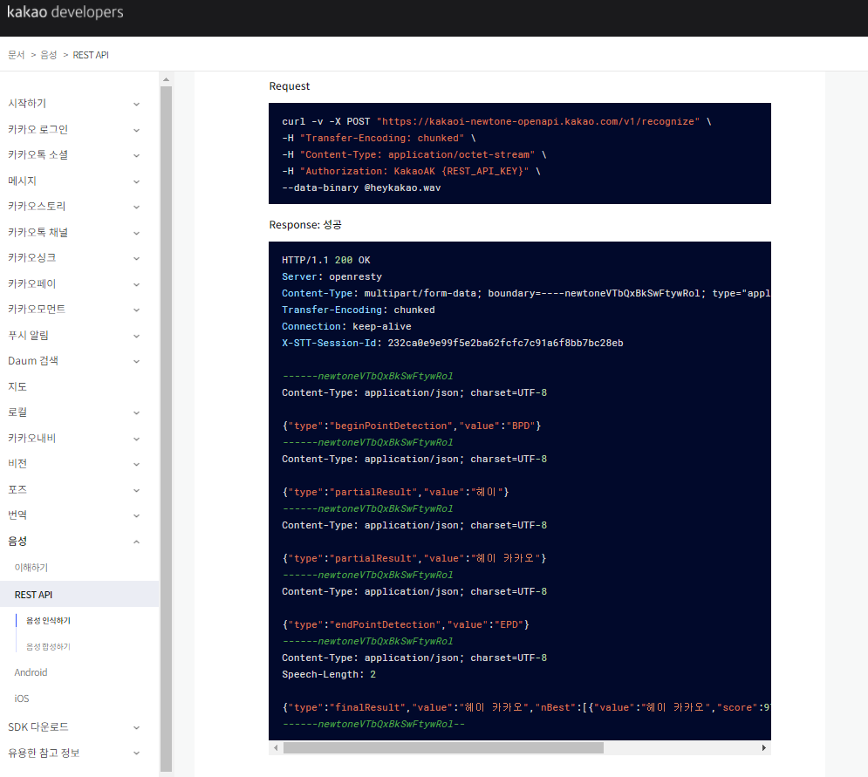
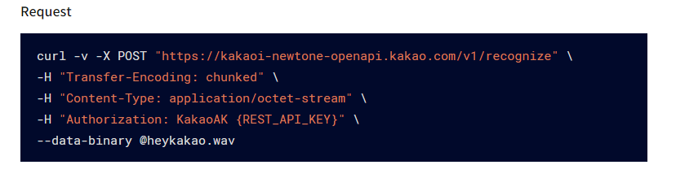

Slide 9
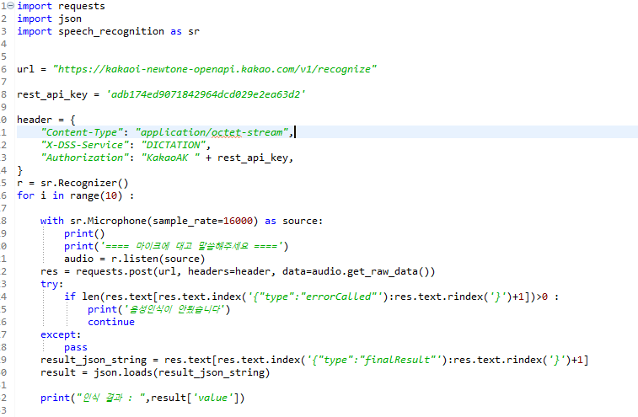
실행 소스

Slide 10
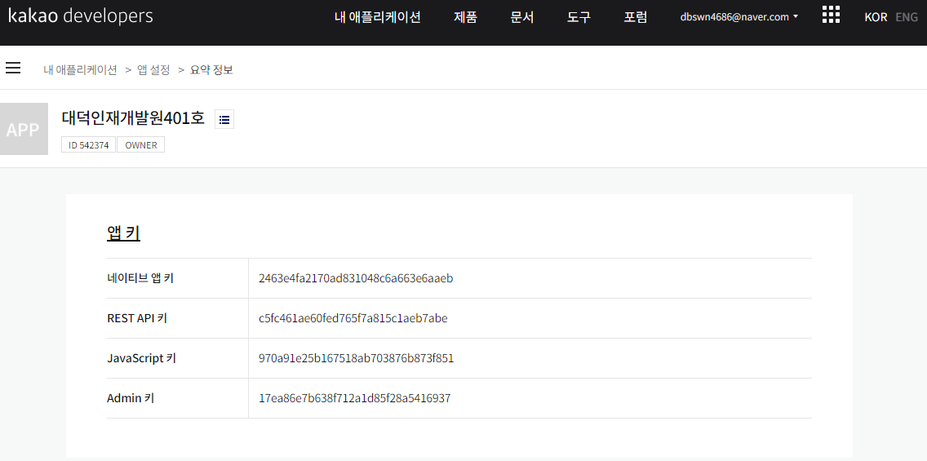
REST API 키 받아오기

Slide 11
실행 소스

Slide 12
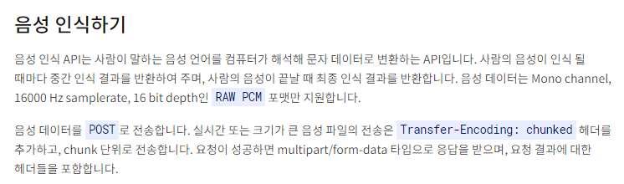
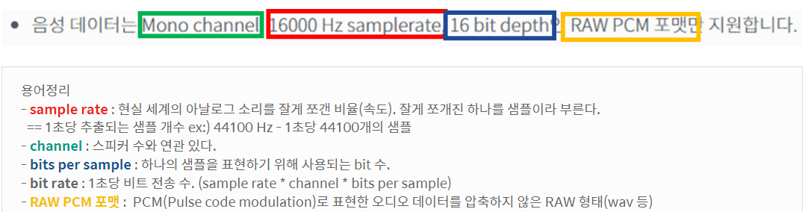
음성 형식

Slide 13
실행 소스

Slide 14
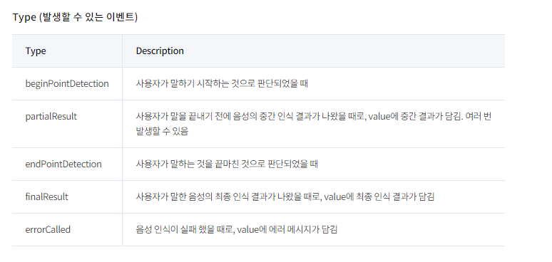
실행 소스

Slide 15
실행 소스

Slide 16
실행 소스

Slide 17
실행 소스

Slide 18
실행 소스

Slide 19
시연

